Slide 1
LIFE14 CAP/SI/000012
LIFE PROGRAM
https://www.youtube.com/watch?v=wSzSV2uxGU4&list=PLkUTD_p-NwYiE8WmH70lhDp1-teN8odW_
Moravske Toplice, 19. oktober 2017

Slide 2
LIFE14 CAP/SI/000012
Program LIFE je priložnost
uresničevanje okoljskih politik
nepovratna sredstva za sofinanciranje
izvedljiva okoljska inovacija
rešitev, prenosljiva na druga področja / območja
lifeslovenija.si | life.mop@gov.si | 01 478 7000 | LifeSlovenija
Notes:
Je vaše podjetje aktivno pri pripravi projektov za uresničevanje okoljskih politik?
Želite za zmanjšanje okoljskih vplivov vašega podjetja pridobiti nepovratna sredstva za sofinanciranje?
Razmišljate o izvedljivi okoljski inovaciji in potrebujete sredstva za uresničitev?
Ima vaše podjetje na dlani okoljsko rešitev, ki bi bila prenosljiva tudi na druga področja / teritorialna območja ali implementirana v okoljske politike?

Slide 3
LIFE14 CAP/SI/000012
LIFE je…
… v celoti namenjen financiranju okoljskih projektov:
ohranjanja narave,
varstva okolja in učinkovite rabe virov,
podnebnih ukrepov.
lifeslovenija.si | life.mop@gov.si | 01 478 7000 | LifeSlovenija
Notes:
… edini evropski program, ki je v celoti namenjen financiranju okoljskih projektov s področja:
ohranjanja narave,
varstva okolja in učinkovite rabe virov,
podnebnih ukrepov.
CILJ: prispevati k trajnostnemu razvoju ter doseganju ciljev Strategije Evropa 2020, Sedmega okoljskega akcijskega programa Unije in drugih pobud EU na področju okolja in podnebnih sprememb.
PRORAČUN: 3,4 milijarde € (2014-2020).

Slide 4
LIFE14 CAP/SI/000012
Osnovne značilnosti LIFE programa
Komu je LIFE namenjen?
Kakšen naj bo LIFE projekt?
Kaj ni LIFE?
lifeslovenija.si | life.mop@gov.si | 01 478 7000 | LifeSlovenija
Notes:
KDO: zasebne profitne in neprofitne organizacije
(mala in srednja podjetja), NVO, javne inštitucije
Poudarek na ponovljivosti/prenosljivosti, dolgoročni trajnosti ter dodani vrednosti projektnih rezultatov za EU
Ni poudarka na raziskavah (⬄H2020), sploh ne na bazičnih in na študijah, ki niso usmerjene v cilje projekta
Brez velike infrastrukture
Ni poudarka na razvoju podeželja ali regij (⬄kmetijski, ribiški in pomorski, strukturni skladi)

Slide 5
LIFE14 CAP/SI/000012
LIFE in potencial trženja (close-to-market)
LIFE projekti so NEPROFITNI projekti v času trajanja
Dobiček v času trajanja projekta se odšteje od končnega zneska sofinanciranja
Rezultati LIFE projektov se lahko tržijo
Dobiček po koncu izvajanja projekta se NE odšteva od prispevka EK
lifeslovenija.si | life.mop@gov.si | 01 478 7000 | LifeSlovenija

Slide 6
LIFE14 CAP/SI/000012
SPOZNAJ PRILOŽNOSTI.
Do 55 % sofinanciranje
NAJDI PARTNERJE.
Vpiši se na portal LIFE Slovenija.
POIŠČI POMOČ LIFE EKIPE.
spletna stran: lifeslovenija.si
e-pošta life.mop@gov.si
SODELUJ NA LIFE DOGODKIH. PRIJAVI PROJEKT.
Notes:
SPOZNAJ PRILOŽNOSTI.
Do 75 % sofinanciranje s strani Evropske komisije. Sofinanciranje LIFE ne spada med državne/evropske pomoči (po pravilih deminimis).
NAJDI PARTNERJE.
Vpiši se med iskalce sodelovanj na portal LIFE Slovenija.
POIŠČI POMOČ LIFE EKIPE.
spletna stran: lifeslovenija.si
Facebook LifeSlovenija
Twitter LifeSlovenija
YouTube LIFE Slovenija
e-pošta life.mop@gov.si
telefon 01 478 7400
SODELUJ NA LIFE DOGODKIH. PRIJAVI PROJEKT.

Slide 7
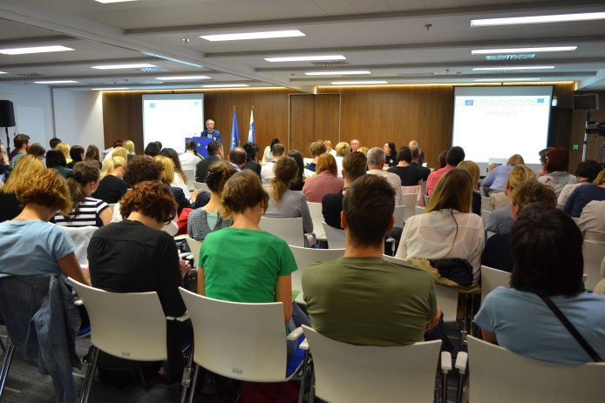
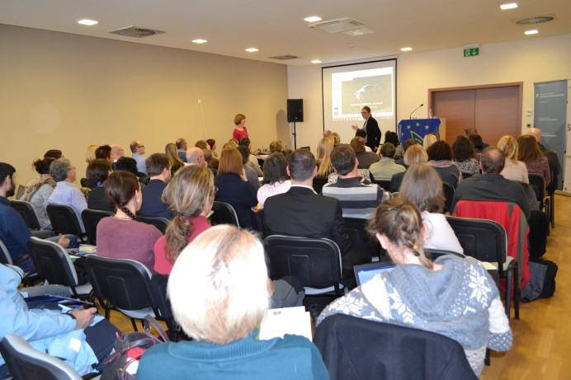
LIFE14 CAP/SI/000012
Povabilo
LIFE informativni dan
13. december 2017: Rimske Toplice
14. december 2017: Portorož
LIFE konferenca za mreženje
14. februar 2018
lifeslovenija.si | life.mop@gov.si | 01 478 7000 | LifeSlovenija

Slide 8
lifeslovenija.si | life.mop@gov.si | 01 478 7000 | LifeSlovenija
LIFE14 CAP/SI/000012
PREDSTAVITEV
PRIMEROV
LIFE PROJEKTOV
Baza LIFE projektov : http://ec.europa.eu/environment/life/project/Projects/index.cfm

Slide 9
LIFE `N GRAB HY! – LIquidation of Full Emission and Noise levels while GARBage collection with Hydrogen (LIFE15 ENV/BE/000415)
Cilj
Prikaz dveh smetarskih tovornjakov na vodikov-električni pogon brez emisij in z nizko stopnjo hrupa
Izdelava dveh tovornjakov
Testiranje tovornjakov v različnih okoljih in predaja v uporabo
Prihranek energije, preprečevanje proizvajanja emisij in znižanje stopnje hrupa
Aktivnosti
LIFE14 CAP/SI/000012

Slide 10
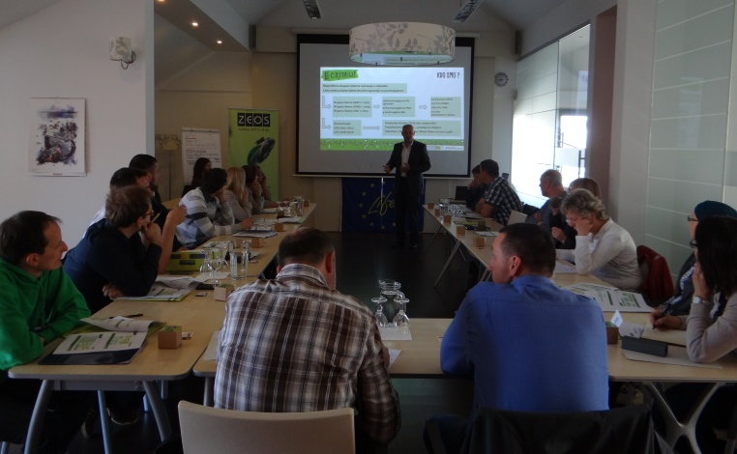
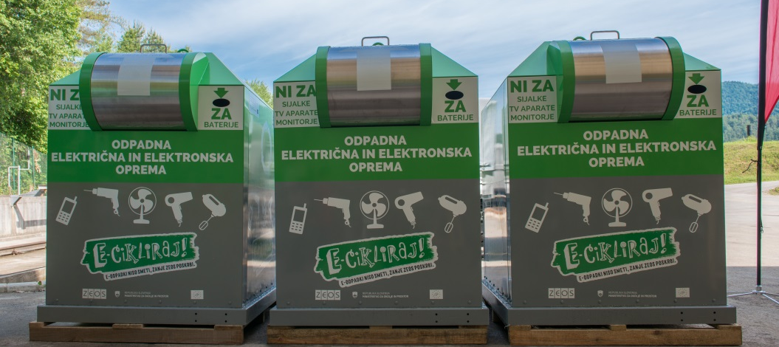
LIFE Gospodarjenje z e-odpadki - Upravljanje električnih in elektronskih odpadkov in odpadnih akumulatorjev in baterij ter potrošnikom prijazno zbiranje in ozaveščanje (LIFE14 GIE/SI/000176)
Cilj
Ozaveščanje o pomembnosti pravilnega ravnanja z e-odpadki in odpadnimi baterijami (OEEO) ter vzpostavitev infrastrukturne mreže za njihovo ločeno zbiranje
Ozaveščanje ciljnih skupin preko intenzivne komunikacijske kampanje, delavnic in konferenc
Vzpostavitev infrastrukture za ločeno zbiranje OEEO – postavitev 45 zelenih kotov v nakupovalnih središčih in 400 uličnih zbiralnikov, izdelava in uporaba mobilnega zbiralnika
Do leta 2020 zbrati 65 % e-odpadkov in 45 % odpadnih baterij oddanih na trg
Aktivnosti
LIFE14 CAP/SI/000012

Slide 11
LIFE RECUMETAL - Demonstration of the recovery of critical metals such as indium and yttrium by recycling discarded flat panels (LIFE14 ENV/ES/000450)
Cilj
Prikaz recikliranja ploskih zaslonov za pridobivanje dragocenih kovin in njihova ponovna uporaba kot visoko-kakovostne kovine
Razvoj pilotne naprave s kapaciteto:
Recikliranja do 80 % indija, itrija in drugih kovin z doseganjem vsaj 95 % čistosti
Pridobivanja do 70 % reciklažnih frakcij (železo, aluminij, plastika) s tradicionalnimi metodami
Predelave (recovery) do 80 % drugih dragocenih kovin (npr. srebro)
Zmanjšanje evropske odvisnosti od kitajskih virov redkih zemeljskih kovin in drugih kritičnih kovin
Zmanjšanje okoljskega vpliva pridobivanja redkih zemeljskih kovin v rudnikih
Aktivnosti
LIFE14 CAP/SI/000012

Slide 12
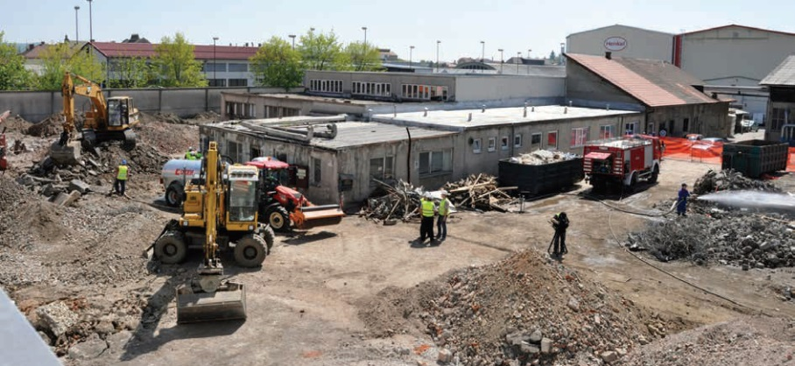
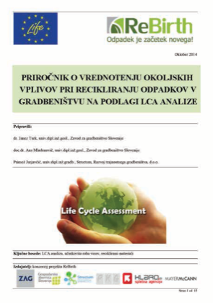
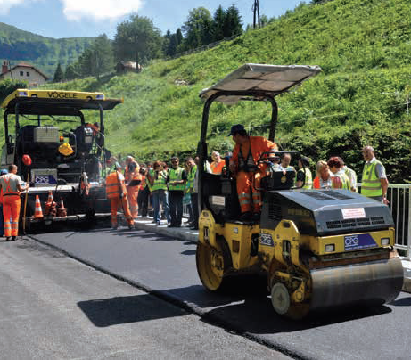
ReBirth – Promocija recikliranja industrijskih in gradbenih odpadkov in njihove uporabe v gradbeništvu (LIFE10 INF/SI/000138)
Cilj
Prispevati k višji stopnji recikliranja gradbenih in industrijskih odpadkov ter njihovi povečani uporabi v gradbeništvu
Praktični prikazi postopkov recikliranja: uporabe jeklarske žlindre kot agregata v obrabnih asfaltnih plasteh, hladne reciklaže pri obnovi cestišča, čiščenja divjega odlagališča, prikaz ločevanja in predelave gradbenih odpadkov),
Izobraževalne delavnice s področij zelenih javnih naročil, ravnanja in predelave industrijskih odpadkov, ravnanja in predelave gradbenih odpadkov
Trajna rast recikliranja gradbenih in industrijskih odpadkov, povečano recikliranje gradbenih odpadkov in inertnih industrijskih odpadkov, prihranek naravnih materialov, zasuk trenda nelegalnega odlaganja gradbenih odpadkov.
Aktivnosti
LIFE14 CAP/SI/000012

Slide 13
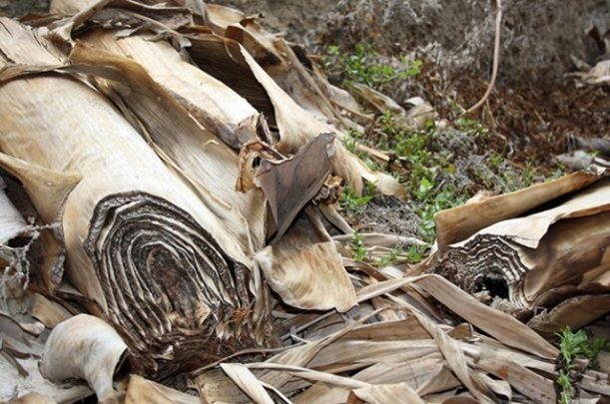
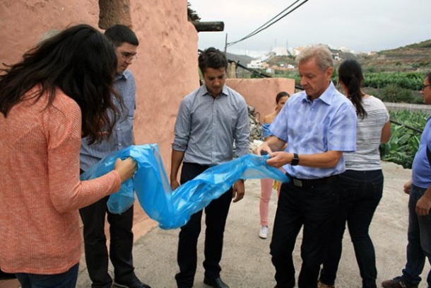
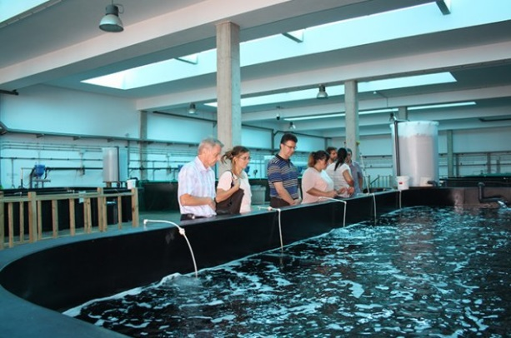
LIFE BAQUA - Solutions through the new use for a waste of banana crop to develop products in aquaculture and plastics sector (LIFE15 ENV/ES/000157)
Cilj
Optimalna uporaba organskih odpadkov s plantaž bananovcev, ki običajno končajo na odlagališčih
Pridobivanje naravnih vlaken iz organskih odpadkov in njihova uporaba za ojačenje biorazgradljive plastike – prototip biorazgradljivih vreč za ribjo hrano, biorazgradljiva pokrivala za zaščito bananovcev pred UV sevanjem in plastične komponente za različne naprave in gospodinjske aparate
Uporaba stranskega produkta ekstrakcije vlaken v procesu proizvodnje ribje hrane
Proizvodnja novih izdelkov, zmanjšanje CO2 emisij v procesu izdelave plastike, zmanjšanje NO2 emisij zaradi ponovne uporabe organskih odpadkov, izboljšanje kvalitete ribje hrane
Aktivnosti
LIFE14 CAP/SI/000012

Slide 14
lifeslovenija.si | life.mop@gov.si | 01 478 7000 | LifeSlovenija
LIFE14 CAP/SI/000012
Hvala za pozornost in ne pozabite:
LIFE je priložnost!

